Slide 1
Ona tili
10
sinf
Nazorat ishi
Ijodiy bayon

Slide 2
Ijod – ko‘ngil istagi
Ijodiy bayon :
fikrni og‘zaki va yozma shaklda mantiqiy izchillikda ifodalashga;
asarning mavzusi, mazmuni va asosiy g‘oyasini chuqur tushunib olishga;
nutqimizda yangi-yangi so‘z va iboralarning rivojllanishiga;
mustaqil fiklashga, ijodiylikka o‘rgatadi.

Slide 3
Qoidaga amal qiling!
1. Mavzuga mos reja tuzing.
2. Reja asosida mavzuni uzviy,
mantiqan bog‘langan holda yoriting.
3. Imlo va uslubiy xatolarga yo‘l qo‘ymang.
4. Tinish belgilarini to‘g‘ri qo‘llang.
5. Fikrlaringizni xulosalang.
6. Husnixatning talab darajasida bo‘lishiga e’tibor bering.

Slide 4
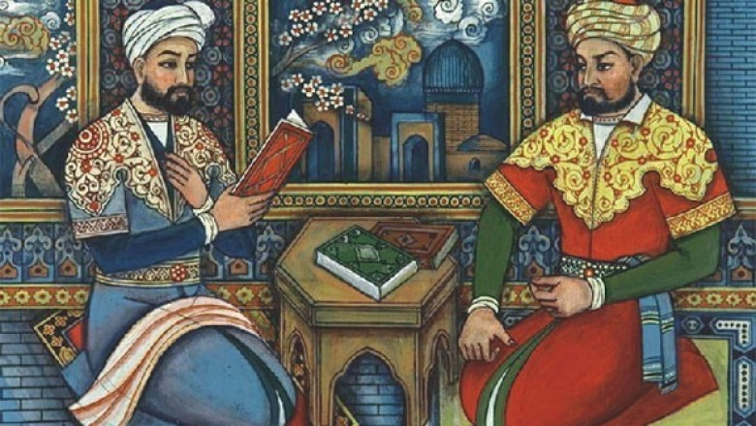
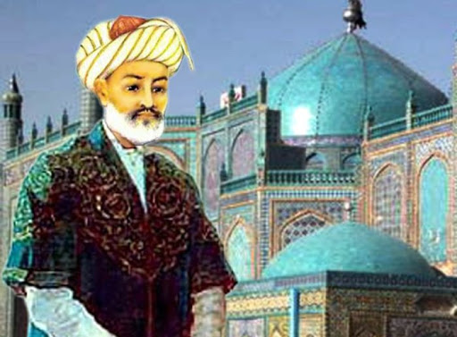
Tarix sahifalari

Slide 5
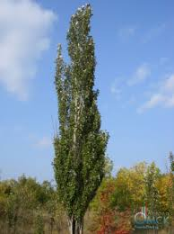
Birni kessang, o‘nni ek
Alisher Navoiy Astrobod viloyatida hokimlik qilgan kezlarida shahar tashqarisidagi baland bir tepalikda osmon bilan o‘pishgan keksa terak bor ekan. Alisher Navoiy kechqurunlari o‘ziga yaqin mulozimlari bilan shu terak tagiga kelarkan. Ulug‘ shoir terakning mayin shabadada shivirlab kuylashini tinglashni xush ko‘rarkan. Terak go‘yo mungli qo‘shiqni kuyga solgan sozandadek bir maromda tebranib shivirlar ekan.

Slide 6
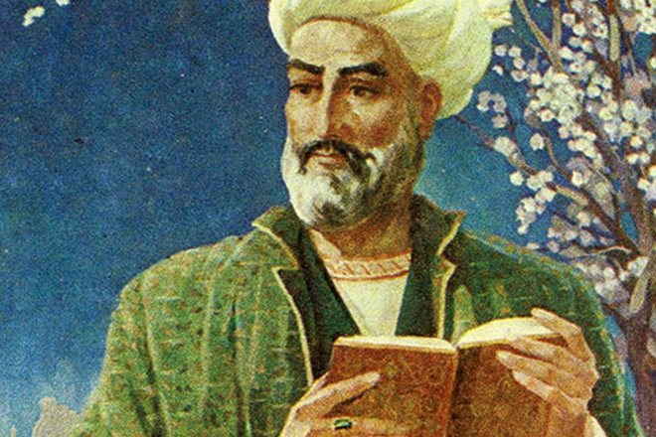
Birni kessang, o‘nni ek
Bahor kunlarining birida Alisher Navoiy har galgidek o‘z mulozimlari bilan birga g‘azalxon terakni qo‘msab shahar tashqarisiga chiqibdi. Borib ko‘rsaki, g‘azalxon terakni kimdir «o‘ldirib» ketibdi. Alisher Navoiy og‘ir xo'rsinib, ,,qotilni tezda topib kelishni “ mulozimlarga buyuribdi.

Slide 7
Birni kessang, o‘nni ek
Mulozimlar tezda afti-angori sovuq, barzangiday bir kishini ot oldiga solib haydab kelibdilar. Alisher Navoiy qattiq g‘azablanganidan: -Ey, qotil, nega shunday azim terakni nobud qilding? Yo bu bilan mendan o‘ch olmoqchi bo‘ldingmi? - debdi. Keyin mulozimlarga, - bu yaramasni qirq darra uringlar,-deb buyuribdi-da, har darra urganda «biriga o‘n» degan hikmatni takrorlatib turishni ham tayinlabdi.Terakni to‘sinbop ekan, deb kesgan odam mahalla imomi ekan, qirq darra yegandan keyin tavbasiga tayanibdi. Keyin u Alisher Navoiyning «biriga o‘n» degan hikmatining ma’nosini ham tushunib olibdi. Qotil-imom shundan keyin o‘sha tepalikka o‘n tup terak o‘tqazib, parvarish qilishga kirishibdi.

Slide 8
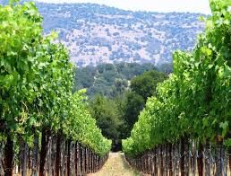
Birni kessang, o‘nni ek
Bir-ikki yil ichida teraklar ko‘kka bo‘y cho‘zib, gurkirab qolibdi. Alisher Navoiy o‘z mulozimlari bilan yana o‘sha tepalikka kelib qarasa, yosh teraklar bahor shabadasining yengil epkinida sokin shivirlab kuylayotgan ekan. Shu terak bahona bo‘libdi-yu, Astrobodda bog‘-u rog‘lar ko‘paya boshlabdi. El-u yurtga fayz kiribdi.

Slide 9
Mulohaza yuriting!
Alisher Navoiy mulozimlari bilan qayerga borishni xush ko‘rardi?
2. Bahor kunlarining birida qanday voqea
sodir bo‘ldi?
3. ”Birga o‘n“ degan hikmatning ma’nosi
nima ekan?

Slide 10
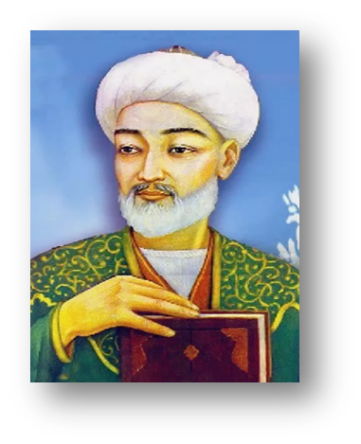
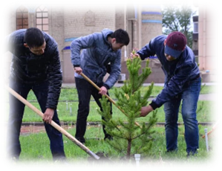
Birni kessang o‘nni ek
Tabiatni sevishni
Yurtni bog‘ga aylantirishni
Ajdodlarga munosib avlod bo‘lishni
Jinoyat jazosiz qolmasligini

Slide 11
Izohtalab so‘zlar
“o‘ldirib”- ko‘hma ma’noda “kesmoq”so`zining o‘rnida qo‘llangan;
“qotil” - ko‘chma ma’noda ,,nobud etuvchi“, ,,o‘ldiruvchi“ ma’nosida
qo‘llangan;
mulozim - amaldor xizmatida bo‘lgan kishi;
barzangi – haybatli;
to‘sinbop – to‘singa yaraydigan,to‘sinbop yog‘och;
epkin - shabada;
o‘tqazib - o‘rnatmoq, ekmoq, joy bermoq;
darra - qayish (charm) qamchi ,savalash uchun ishlatilgan;

Slide 12
Ko‘chma ma’noda qo‘llangan so‘zlar
g`azalxon terak
osmon bilan o`pishgan keksa terak
terakning shivirlab kuylashi
aft-angori sovuq kishi

Slide 13
mulozim
darra
Tarixiy so‘zlar
g‘azalxon
Subyektiv baho ifodalovchi qo‘shimcha
Shamol, shabada, yel, sabo, nasim
Ma’nodosh so‘zlar

Slide 14
Tartib
Reja:
1. G‘azalxon terakka oshiq shoir.
2. G‘azalxon terakni ,,o‘ldirib“ ketishdi.
3. ,,Qotil“ga berilgan jazo.
4. Yaxshidan bog‘ qoladi.

Slide 15
Mustaqil bajarish uchun topshiriq:
Mantiqan izchil davom ettirgan holda ijodiy bayonni yozing.

